Slide 1
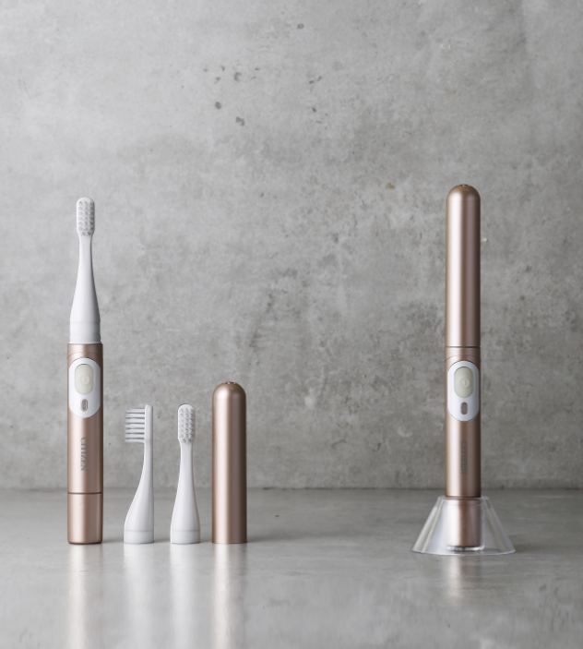


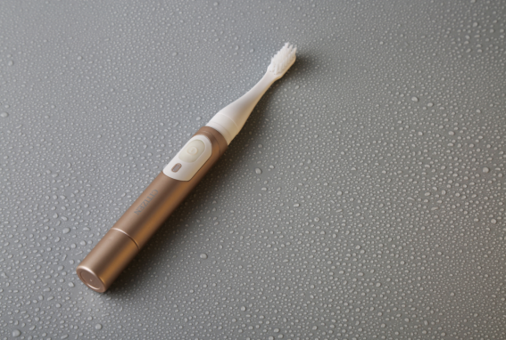
电动牙刷
EHS313
市场参考价：165.00
批发价：70.00
产品材质 ：ABS+TPE+PBT
装箱明细 ：36pcs/箱
包装尺寸 ：13.8×20.8×4cm
·USB接口充电
·两种模式：清洁模式、轻柔模式
·牙刷防水等级：IPX7级
·震动频率 ≥28,000次/分
·2分钟定时功能；30秒智能提醒
·材质 ABS+TPE+杜邦尼龙刷毛
·刷头可更换，标配3个刷头
·轻巧易于收纳

